Slide 1
Redes de Computadores
Conceitos, tipos de redes, topologias, hub, switch, servidores, cabeamento e redes sem fios.

Slide 2
Redes de Computadores
Métodos de Avaliações
M= N1*0,4 + N2*0,6
N1 = Prova (8,00) + Trabalho (2,00)
N2 = Prova (8,00) + Trabalho (2,00)

Slide 3
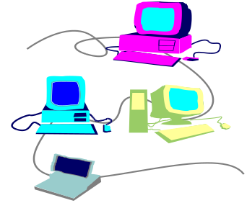
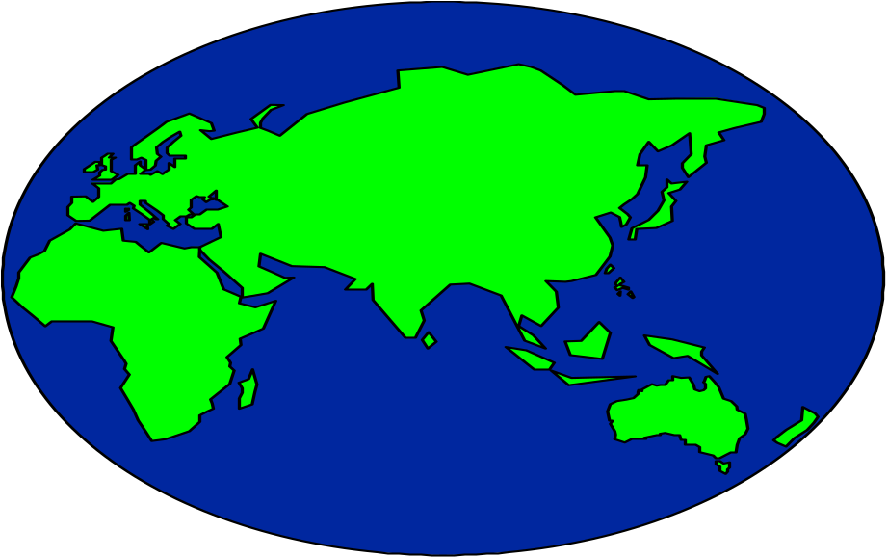




Slide 4
Tipos de Redes de computadores
Lan
Man
Wan
Topologias
Barramento
Anel
Estrela

Slide 5
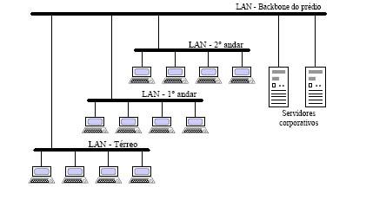
Rede LAN
As redes locais, ou Lans, são redes privadas contidas em um prédio, um escritório ou um campus universitário e que tem no máximo alguns quilômetros de extensão.

Slide 6
Rede LAN
Utilização
Elas são usadas para conectar computadores pessoais e estações de trabalho em escritórios e instalações industriais, permitindo o compartilhamento de recursos (por exemplo, impressoras) e a troca de informações.
Características
As redes locais têm 2 características que as diferenciam das demais:
1) tamanho;
2) topologia;

Slide 7
Rede LAN
Tamanho
As LANs têm um tamanho restrito (10 Km no máximo, quando passam a ser denominadas MANs ), visto que, fisicamente, quanto maior a distância de um nó da rede (estações ou computadores da rede) ao outro, maior a taxa de erros que ocorrerão devido à degradação do sinal. Como o tamanho é restrito o pior tempo de transmissão é conhecido. Isso simplifica o gerenciamento da rede.
2) Topologias
Existem 2 tipos de topologias a topologia física e a lógica.
2.1)Topologia Física: se refere a forma como os micros são interligados. Tipos:
- Topologia de barramento
- Topologia em estrela

Slide 8

Rede LAN
Na topologia de barramento ou backbone usamos um único cabo (geralmente coaxial) para interligar todos os micros:
Vantagens:
- Custo, já que geralmente usamos menos cabo para interligar os micros e não precisamos de um hub.
Desvantagens:
- Se uma estação der problemas a rede inteira é derrubada;
- Difícil solução de problemas, pois você terá que examinar micro por micro até descobrir qual está derrubando a rede.
- Possibilidade de mau contato nos cabos é maior, isso pode derrubar toda a rede.
- Teoricamente pode ser usada 30 micros (isso era antigamente) mas acima de 5 ou 10 deve-se considerar a topologia em estrela.
- Podemos usar no máximo 185m de cabo.

Slide 9
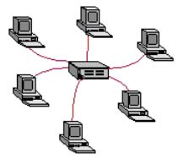
Rede LAN
Na topologia em estrela usamos cabos (geralmente par trançado) e um hub:
Vantagens:
- Solução de problemas é muito mais simples. Se uma estação não funciona, temos o problema isolado à própria estação. Basta então verificar se a estação está corretamente configurada e se a placa de rede está funcionando, se o cabo que liga o micro ao hub está intacto, não existe mau contato e se a porta do hub à qual o micro está conectado está funcionando.

Slide 10
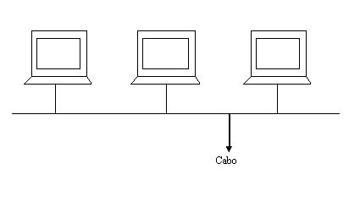
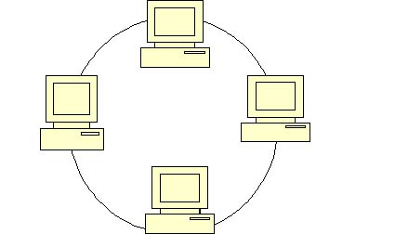
Rede LAN
2.2) Topologias Lógicas: se referem as formas como os dados são transmitidos na rede. Não existe necessariamente uma ligação entre a topologia física e lógica; podemos ter uma estrela física e um barramento lógico(Ethernet). Existem algumas topologias lógicas de rede como: Ethernet(Thicknet), Token Ring e Arcnet.
Topologias lógicas: barramento e anel
Em um anel, cada bit é propagado de modo independente, sem esperar o restante do
pacote ao qual ele pertence. O IEEE 802.5, ou rede Token Ring é uma rede local em
formato de anel.

Slide 11
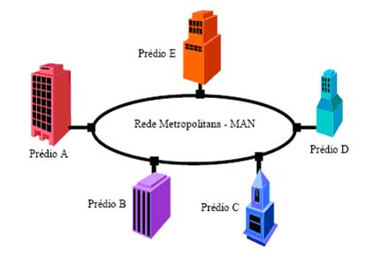
Rede MAN
Uma rede metropolitana, ou MAN, é, na verdade, uma versão ampliada de uma LAN, pois basicamente os 2 tipos de rede utilizam tecnologias semelhantes. Uma MAN pode abranger um grupo de escritórios vizinhos ou uma cidade inteira e pode ser privada ou pública. Esse tipo de rede é capaz de transportar dados e voz, podendo inclusive ser associado a rede de televisão a cabo local.

Slide 12
Rede MAN
Características:
- Interligação de LANs com uma distância que cobrem uma cidade ou campus;
- Utilizam tecnologias semelhantes as LANs.(Ethernet, Token Ring, etc.);
- Apresentam uma taxa de erro um pouco maior que a das LANs por causa do tamanho;
- Otimizam a relação custo/benefício devido a utilização de tecnologias semelhantes as das LANs.

Slide 13
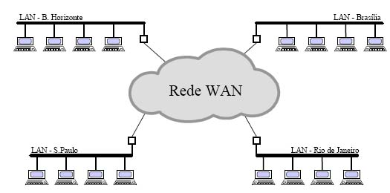
Rede WAN
Uma rede geograficamente distribuída, ou WAN, abrange uma ampla área geográfica, com freqüência um estado, um país, um continente. A maior WAN que existe é a Internet.

Slide 14
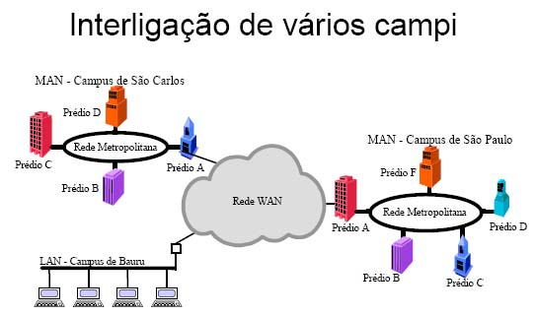
Rede WAN

Slide 15
Rede WAN
Características:
Na maioria das Wans, a rede contém numerosos cabos ou linhas telefônicas, todos conectados a um par de roteadores. No entanto, se dois roteadores que não compartilham um cabo desejarem se comunicar, eles só poderão fazê-lo através de outros roteadores. Quando é enviado de um roteador para outro através de um ou mais roteadores intermediários, um pacote é recebido integralmente em cada roteador, onde é armazenado até a linha de saída solicitada ser liberada, para então ser encaminhado.

Slide 16


EM UMA REDE PODEMOS COMPARTILHAR:
COMPARTILHAMENTO DE RECUROS
DADOS
MENSAGENS
IMPRESSORAS
GRÁFICOS
UNIDADE DE CD ROM
OUTROS RECURSOS DE HARDWARE

Slide 17
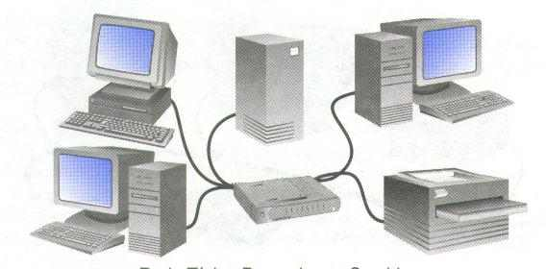
Como exemplo, uma empresa com 10 funcionários com necessidade de proporcionar acesso a Internet a todos simultaneamente, não necessitará possuir 10 contas de acesso nem 10 linhas telefônicas. Com apenas uma conexão ao provedor de acesso e uma linha telefônica, todos os 10 funcionários poderão acessar a Internet simultaneamente.

Slide 18
• Objetivos e vantagens:
partilha de recursos físicos da rede;
intercâmbio de informação;
melhor organização do trabalho:
definição de diferentes níveis de acesso à informação;
supervisão e controle do trabalho;

Slide 19
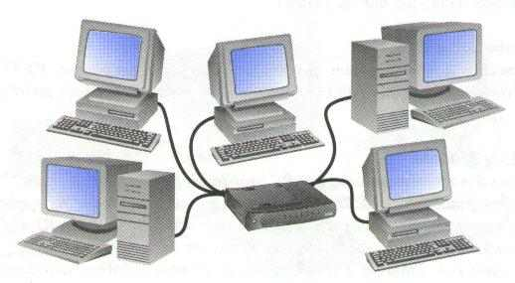
Topologia Estrela
Uma configuração de rede que utiliza cabeamento 10BASE-T (também conhecido como par trançado ou UTP) e um HUB . Cada item da rede é conectado ao HUB, lembrando o desenho de uma estrela.

Slide 20
Na topologia de Estrela Básica, no centro da rede existe um HUB ou Switch, que se conecta através de um cabo flexível fino (cabo 10BASE-T) a cada nó individual. Uma das extremidade do cabo é ligado ao conector tipo RJ-45 da placa de rede, sendo a outra extremidade ligada ao HUB ou Switch.

Slide 21
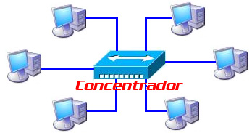
Vantagem da Rede Estrela:
Cabeamento de baixo custo;
Instalação rápida;
Grupo de trabalhos se comunicam facilmente;
Expansão simples e rápida;
Habilidade de lidar com defeitos da rede sem afetar toda a rede.

Slide 22
Desvantagem:
Limitação de distância máxima entre o nó e Hub de 100 metros (328 pés)

Slide 23
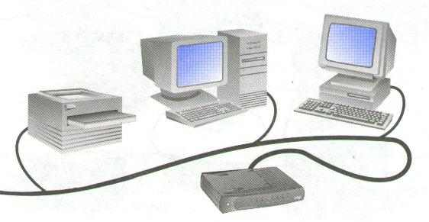
Topologia em Barramento
É uma configuração de rede na qual um único cabo, como um cabo coaxial de rede, é usado para conectar os computadores em série permitindo assim o tráfego de informações na rede.

Slide 24
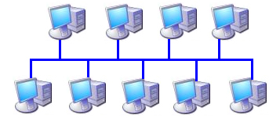
Vantagens:
Expansão simples da rede
Não requer um Hub ou outro equipamento especial

Slide 25
Desvantagens:
Pelos padrões atuais, a restrição a este tipo de rede limita em 30 o número de conexões;
O comprimento total da rede não pode ser maior que 185 metros (607 pés).
Se a conexão de um nó apresentar defeito, toda a rede é afetada;
Identificação de problemas é mais difícil.

Slide 26
A ESCOLHA DE UMA TOPOLOGIA PODE TER UM IMPACTO SOBRE:
O TIPO DE EQUIPAMENTO DE QUE A REDE PRECISA
O CRESCIMENTO DA REDE
A CAPACIDADE DO EQUIPAMENTO
A MANEIRA PELA QUAL A REDE É GERENCIADA

Slide 27
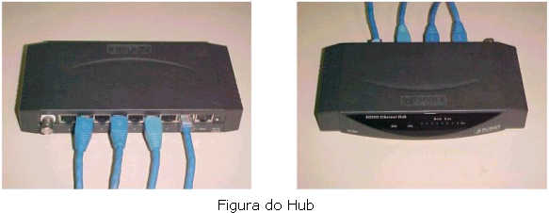
Hubs
Os Hubs são dispositivos concentradores, responsáveis por centralizar a distribuição dos quadros de dados em redes fisicamente ligadas em estrelas. Funcionando assim como uma peça central, que recebe os sinais transmitidos pelas estações e os retransmite para todas as demais.

Slide 28
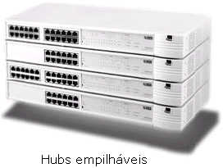

Slide 29
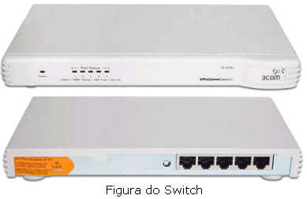
Switches
O switch é um hub que, em vez de ser um repetidor é uma ponte. Com isso, em vez dele replicar os dados recebidos para todas as suas portas, ele envia os dados somente para o micro que requisitou os dados através da análise da Camada de link de dados onde possui o endereço MAC da placa de rede do micro, dando a idéia assim de que o switch é um hub Inteligente.

Slide 30
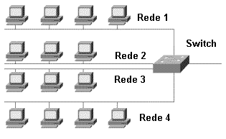
Interligação de redes através de um swtich

Slide 31
Um hub simplesmente retransmite todos os dados que chegam para todas as estações conectadas a ele, como um espelho. Causando o famoso broadcast que causa muito conflitos de pacotes e faz com que a rede fique muito lenta.

Slide 32
O switch ao invés de simplesmente encaminhar os pacotes para todas as estações, encaminha apenas para o destinatário correto pois ele identifica as maquinas pelo o MAC addrees que é estático. Isto traz uma vantagem considerável em termos desempenho para redes congestionadas.

Slide 33
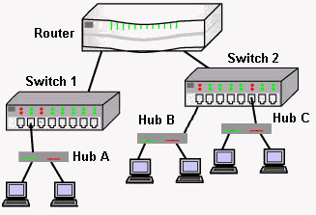
Aplicação de hub e switch em uma rede com roteador

Slide 34
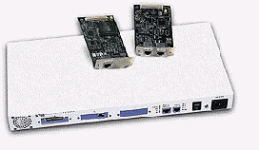
Exemplo de um roteador

Slide 35
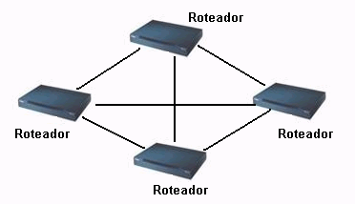
Roteamento

Slide 36
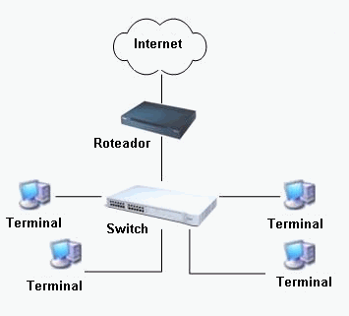
Aplicação do roteador em uma LAN
O Roteador

Slide 37
Redes Baseadas em Servidores
Este tipo de rede utiliza um Servidor como o gerenciador da rede, com todos os nós conectados a ele, seja através de um Hub, uma topologia estrela ou barramento.

Slide 38
Os programas são armazenados no servidor que administra os programas de software, o compartilhamento de dados, gravação de arquivos, utilização dos periféricos tipo impressora, fax, etc. Cada nó da rede, através da troca de informações com o servidor faz com que ele identifique o local onde as informações solicitadas ou periférico a ser utiliza estão . O servidor gerencia então a troca de informações.

Slide 39
Redes Ponto-a-Ponto:
NÃO EXISTE SERVIDORES
HIERARQUIA
TODOS OS COMPUTADORES SÃO IGUAIS
CADA COMPUTADOR DETERMINA QUAIS DADOS SÃO COMPARTILAHADOS NA REDE

Slide 40
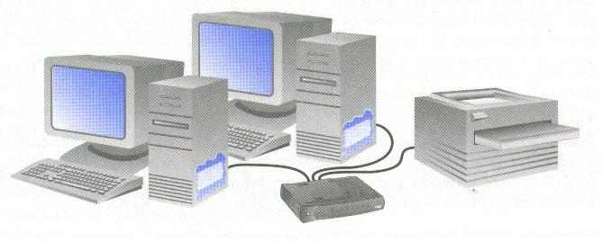
Rede Ponto-a-Ponto Típica

Slide 41
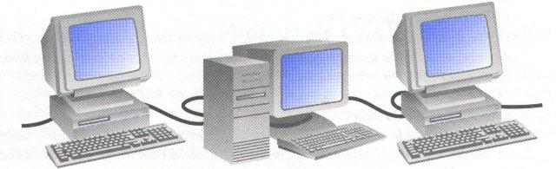
Rede Ponto-a-Ponto em Barramento

Slide 42
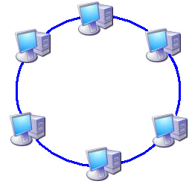
Anel
Todos os computadores são conectados em um anel. É a topologia das redes Token Ring, popularizadas pela IBM nos anos 80. Hoje, esse modelo é mais utilizado em sistemas de automação industrial.

Slide 43
RECURSOS DOS DOIS PRINCIPAIS TIPOS DE REDE
CONSIDERAÇÃO | PONTO-A-PONTO | BASEADA EM SERVIDOR
TAMANHO | ATÉ 10 COMPUTADORES | LIMITADO APENAS PELO HARDWARE DO SERVIDOR
SEGURANÇA | ESTABELECIDA PELO USUÁRIO DE CADA COMPUTADOR | RECURSO CONSISTENTE E SEGURANÇA DO USUÁRIO
ADMINISTRAÇÃO | CADA USUÁRIO É RESPONSÁVEL POR SUA PRÓPRIA ADMINISTRAÇÃO | CONTROLE CONSISTENTE DA REDE. REQUER PELO MENOS UM ADMINISTRADOR

Slide 44
Algumas definições utilizadas:
Nó:
Servidor, computador, smartphone, periférico ou outro equipamento capaz de se comunicar com um dispositivo de rede
Repetidor: Pode ser utilizado para conectar dois ou mais segmentos de cabos.
Roteador: É um dispositivo que tem a capacidade de encaminhar todas as mensagens de diferentes redes. Exemplo Internet.
Ponte: Tem como finalidade interligar duas ou mais subredes

Slide 45
PRINCIPAIS TIPOS DE CABOS
COAXIAL
PAR TRANÇADO
FIBRA ÓPTICA

Slide 46
CABO COAXIAL
DEFINE-SE A BLINDAGEM COMO A MALHA METÁLICA ENTRELAÇADA QUE CERCA ALGUNS TIPOS DE CABOS. A BLINDAGEM PROTEGE OS DADOS PARA QUE NÃO DISTORÇAM OS DADOS.
PROTEÇÃO EXTERNA
MATERÍAL ISOLANTE
NUCLEO CONDUTOR
MALHA DE FIO DE COBRE

Slide 47
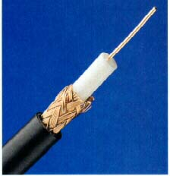
FINO
É FLEXÍVEL
FÁCIL DE INSTALAR
RELATIVAMENTE BARATO

Slide 48
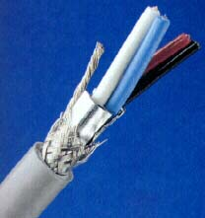
GROSSO
NÃO SE FLEXIONA FACILMENTE
DIFÍCIL DE INSTALAR
SÃO MAIS CAROS

Slide 49

UTILIZE CABO COAXIAL SE PRECISAR DE:
TRANSMITIR DADOS POR DISTÂNCIA MAIORES DO QUE OS CABEAMENTO MAIS BARATOS CONSEGUEM;
UMA TECNOLOGIA BEM CONHECIDA QUE OFEREÇA RAZOÁVEL PROTEÇÃO AOS DADOS.

Slide 50
CABO DE PAR TRANÇADO
É CONSTITUIDO POR DOIS FILAMENTOS ISOLADOS DE COBRE TORCIDO

Slide 51
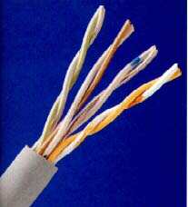
UTILIZA A ESPECIFICAÇÃO 10 baseT É O TIPO MAIS POPULAR. COMPRIMENTO MÁXIMO É 100 METROS.

Slide 52
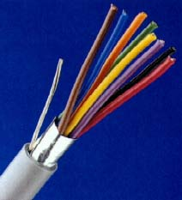
UTILIZA UMA PROTEÇÃO DE COBRE ENTRELAÇADA DE MAIOR QUALIDADE E MAIS PROTETORA.

Slide 53
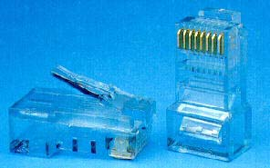
Pinagem
Cada trecho de cabo par trançado utiliza em suas pontas um conector do tipo RJ-45, que justamente possui 8 pinos, um para cada fio do cabo.

Slide 54
UTILIZE CABO DE PAR TRANÇADO SE PRECISAR DE:
SUA LAN ESTIVER SUJEITA A RESTRIÇÕES DE ORÇAMENTO.
DESEJAR UMA INSTALAÇÃO RELATIVAMENTE FÁCIL DE MANEJAR
CONEXÕES DO COMPUTADOR SEJAM SIMPLES.

Slide 55
CABO DE FIBRA ÓPTICA
TRANSPORTAM SINAIS DE DADOS DIGITAIS NA FORMA DE PULSO DE LUZ;
É APROPRIADO PARA TRANSMISSÃO DE DADOS DE GRANDE VELOCIDADE;
NÃO ESTÃO SUJEITA À INTERFERÊNCIA ELÉTRICA;

Slide 56
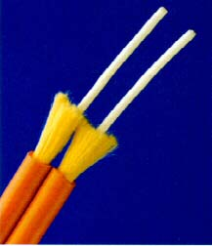
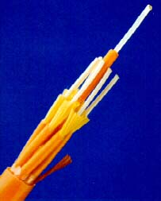
UTILIZE CABO DE FIBRA ÓPTICA SE PRECISAR DE:
TIVER QUE TRANSMITIR DADOS A VELOCIDADE MUITO ALTA

Slide 57
PARA DETERMINAR O MELHOR CABEAMENTO PARA UM LOCAL ESPECÍFICO, VC PRECISA RESPONDER ÀS SEGUINTES PERGUNTAS:
QUAIS SÃO OS REQUISITOS DE SEGURANÇA DA REDE?
QUAIS SÃO AS OPÇÕES DE CABOS?
QUAL É O ORÇAMENTO PREVISTO PARA CABEAMENTO.

Slide 58
AS REDES SEM FIO TÊM INÚMEROS FORMATOS. ALGUMAS ESTÃO ESTALANDO ANTENAS UTILIZANDO UMA COMUNICAÇÃO DIGITAL.

Slide 59
AS REDES SEM FIO PODEM SER DIVIDIDAS:
REDES LOCAIS
REDES LOCAIS ESTENDIDAS
COMPUTAÇÃO MÓVEL

Slide 60

REDES LOCAIS
TEM APARÊNCIA E FUNCIONA QUASE IGUAIS AO DA REDE A CABO. UMA PLACA ADAPTADORA DE REDE SEM FIO COM UM TRANSCEPTOR É INSTALADA EM CADA COMPUTADOR.
C
C
C
NOTEBOOK

Slide 61
TÉCNICAS DE TRANSMISSÃO
INFRAVERMELHO
RÁDIO
LASER

Slide 62
REDES LOCAIS ESTENDIDAS
UM COMPONENTE CHAMADO PONTE SEM FIO PROPORCIONA UM MEIO DE LIGAR PRÉDIOS SEM A UTILIZAÇÃO DE CABOS.
UTILIZA TECNOLOGIA DE RÁDIO.

Slide 63
COMPUTAÇÃO MÓVEL
RECEBEM SINAIS UTILIZANDO:
RÁDIO
REDES CELULARES
ESTAÇÕES DE SATÉLITE

Slide 64
Redes Wireless
O conceito de "wireless", por sua vez, pode ser entendido como a transmissão de voz e dados através de ondas de rádio, luz ou outro meio que dispensa o cabeamento convencional, ou seja, a comunicação sem fio.

Slide 65
Quando utilizar redes wireless?
Locais onde não é possível instalar o cabeamento convencional, como prédios tombados pelo patrimônio histórico, por exemplo;
Aplicações que envolvam solução de software mais computadores portáteis como coletores de dados ou códigos de barras;
Acesso a Internet em locais públicos,

